Slide 1
Põltsamaa pais ja kalapääs
Põltsamaal 13.06.2025
Kersti Paas

Slide 2
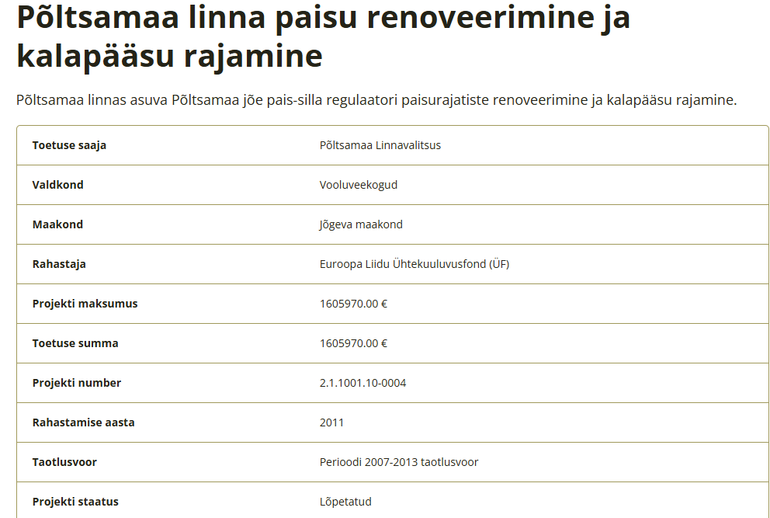
Kalapääsu rajamine

Slide 3
Lahendus
Kalapääsu projektlahenduse Põltsamaa paisu juurde töötas välja Eesti Veeprojekt OÜ (projektijuht M. Viirma) ja IB Urmas Nugin OÜ (projekteerijad S. Ušanov, R. Tihane).
Projektlahendus nägi ette kalapääsu rajamise olemasolevasse ringvoolukanalisse (nn Kiisamauru kanalisse). Kalapääsu sissevool asub paisust 15 m ülesvoolu jõe vasakul kaldal. Kalapääsu väljavool asub jõe vasakul kaldal paisust 55 m allavoolu.
Ringvoolukanalisse projekteeriti kaks langulõiku: ülemine langulõik (projektis nimetatud ülemine kalapääs) ja alumine langulõik (projektis nimetatud alumine kalapääs). Kahe langulõigu vahel jääb ca 150 m pikkune 0-languga lõik.
Ülemise langulõigu pikkus 67 m
Alumise langulõigu pikkus 96 m

Slide 4
Lahendus
Põltsamaa paisu juures on valiti lahenduseks loodusilmeline paistiikide kaskaad ja kärestiku kombinatsioon. Kalapääsu ülemine langulõik on kogu ulatuses lahendatud tiikide kaskaadina, alumine langulõik 2/3 ulatuses tiikide kaskaadina ja 1/3 ulatuses kärestikuna.
Põltsamaa kalapääsu kalapääs rajati keset linna, kohta kus jõe kallastel oli hoonestus, väljakujunenud teedevõrk koos sildadega, samuti park ja haljasalad. Projektlahenduse puhul tuleb tunnustame projekteerijaid, kes leidsid võimaluse, kuidas sobitada olemasolevatesse oludesse kalapääs, mis tagab kaladele sobilikud rändetingimused ning teha seda selliselt, et linna keskosa üldilme sellest võidab. Nii rajatud kalapääs kui ka kõik muud paisu rekonstrueerimisega seotud ehitised sobituvad hästi linna miljöösse ning annavad sellele lisaväärtust. Tänaseks on puhkealalks välja ehitatud roosisaar.

Slide 5
Fotod

Slide 6
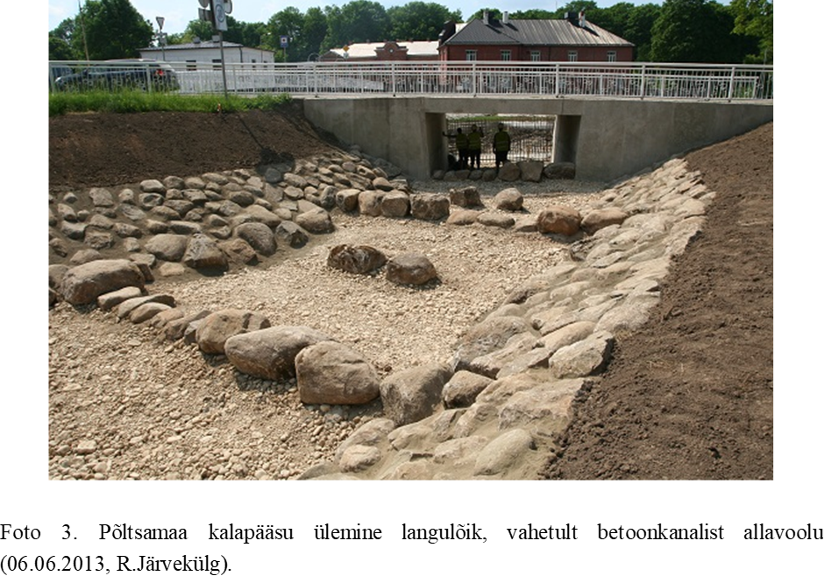
Fotod

Slide 7
Fotod

Slide 8
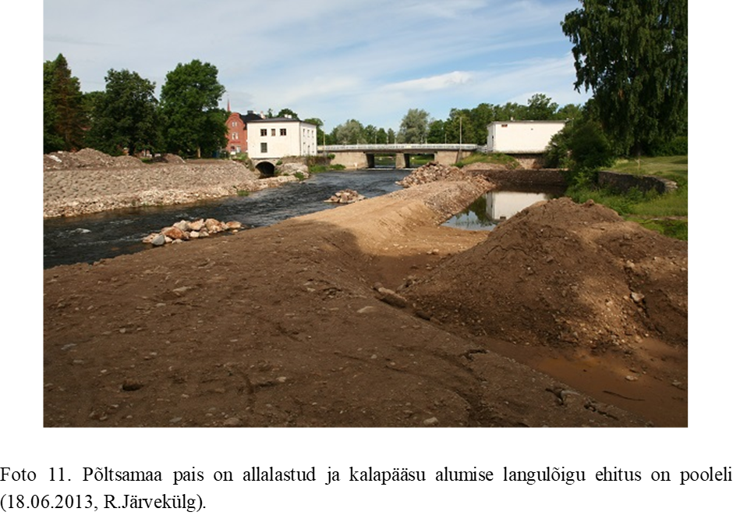
Fotod

Slide 9
Fotod

Slide 10
Tänan kuulamast!

